Slide 1

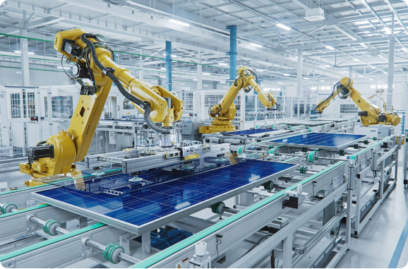
دانشگاه تبریز - دانشکده مهندسی برق و کامپیوتر
پروژه پایانی سیستم‌های نهفته
کارخانه هوشمند طراحی و شبیه‌سازی سیستم‌یکپارچه هوشمند صنعتی
پایش بلادرنگ، ایمنی و مدیریت نیروی انسانی توسط برد stm32f103c8
استاد راهنما
تیم پروژه
جناب دکتر زرگری
علیرضا نوید، متنظر نداف مقدم،
امیرحسین اسدی، اشکان پوررستمی، آرین شفیع راد

Slide 2

فهرست
معرفی و ضرورت
اهداف
معماری سیستم
زیر بخش های سیستم
۱- پایش محیط و امنیت ۲- کنترل کیفی ۳- مدیریت نیروی کار ۴- امنیت نیروی کار ۵- پایش دستگاه های تولیدی
ارتباط با پایتون
چالش ها و ادامه توسعه
نتیجه گیری و منابع
مقدمه و مفاهیم پایه صنعت ۴.۰

Slide 3


مقدمه و ضرورت
صنعت 4.0؟ کارخانه هوشمند؟!
کارخانه هوشمند یکی از مهم ترین مفاهیم صنعت 4.0 است.
در این کارخانه، حسگر ها و سیستم های نهفته برای پایش محیط و کنترل تجهیزات به کار می‌روند.
هدف، افزایش بهره وری، کاهش خطا و ارتقای ایمنی محیط صنعتی است.
استفاده هوشمندانه از سیستم های خبره موجب افزایش کیفیت محصولات تولیدی است.
افزایش نیاز صنایع به اتوماسیون و نظارت لحظه ای
کاهش خطا های انسانی و توقف خطوط تولید افزایش ایمنی کارکنان و تجهیزات
مقدمه و مفاهیم پایه صنعت ۴.۰

Slide 4
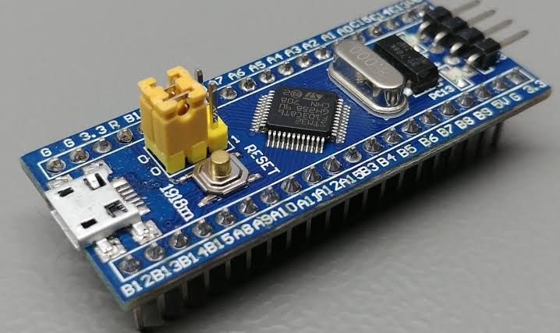
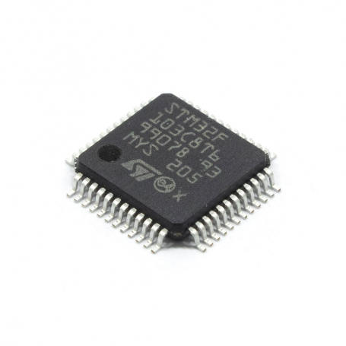
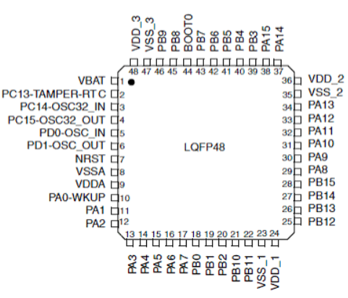
اهداف
طراحی و شبیه سازی یک کارخانه هوشمند مبتنی بر سیستم های نهفته
پیاده سازی سیستم پایش و کنترل لحظه ای تجهیزات صنعتی
افزایش ایمنی محیط کارخانه با تشخیص حریق، دود و شرایط غیرعادی
نظارت بر سلامت و عملکرد ماشین آلات و کاهش احتمال خرابی
مدیریت فرآیند تولید و ثبت وضعیت بخش های مختلف کارخانه
نمایش اطلاعات و هشدار ها به صورت لحظه ای در داشبورد مدیریتی
توسط میکروکنترلر STM32f103c8، سنسورها و ارتباط بین اجزای سیستم و شبیه سازی شماتیکی عملکرد یک کارخانه و خط تولید هوشمند در محیط Proteus
اهداف

Slide 5
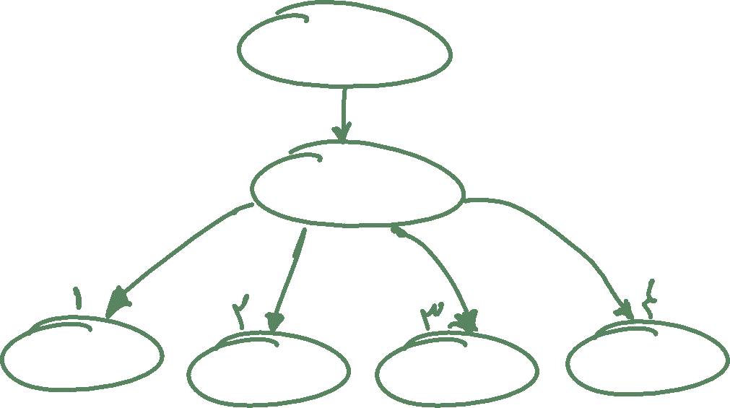
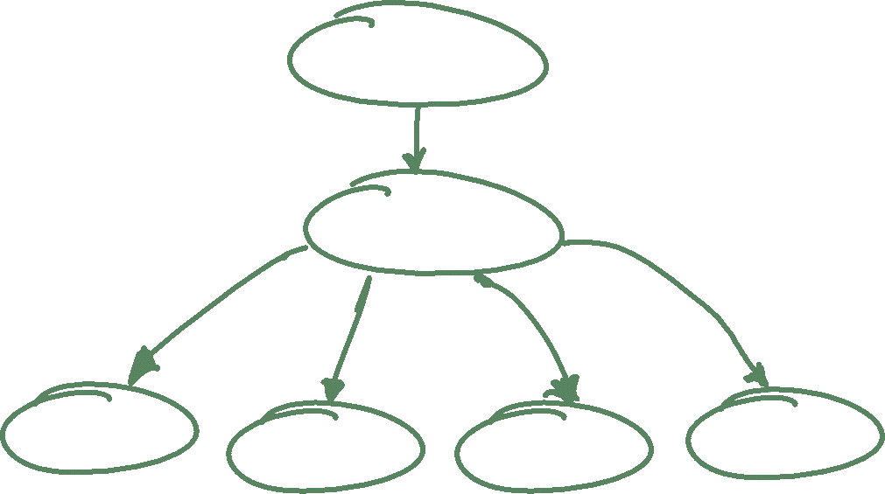
معماری سیستم
رابط کاربری و پنل مدیریتی
سیستم هوشمند
پایش محیط و آتش
پایش و نگهداری دستگاه های تولید
کنترل کیفی محصولات
مدیریت نیروی کار
معماری سیستم

Slide 6
معماری سیستم
● معماری این پروژه بر اساس الگوی سه لایه ای:
۱- فریمور و سخت افزار
۲- سیستم مرکزی
۳- رابط کاربری
● سعی شده تا معماری به صورت لایه ای و مدولار طراحی شده است. این طراحی باعث می‌شود هر زیر سیستم به طور مستقل توسعه یابد اما تمام بخش ها از طریق سیستم مرکزی با یکدیگر هماهنگ باشند.
● این پروژه به ۴ بخش
۱- پایش محیط و امنیت
۲- کنترل کیفی
۳- پایش دستگاه های تولیدی
۴- مدیریت نیروی کار و امنیت نیروی کار
تقسیم شده که هر بخش بطور مجزا توسط یک نفر از اعضا پیاده سازی شده است.
معماری سیستم

Slide 7
زیر بخش‌۱؛
سامانه پایش محیط و ایمنی حریق STM32
کنترل هوشمند دما، اعلام حریق و ارسال تله متری
سیستم های نهفته با درایور های HAL و معماری دو برده
سامانه پایش محیط و ایمنی حریق STM32

Slide 8





زیر بخش‌۱؛ معماری و ساختار فایل ها
فایل های HAL (adc, gpio, usart, rtc)
lcd_parallel.c / .h
environment.c / .h
پیکربندی سخت‌افزاری میکروکنترلر شامل ADC1 برای خواندن سنسور LM35، GPIO ها برای ورودی/خروجی ها،UART برای تله متری و RTC برای ثبت زمان واقعی
درایور نمایشگر متنی 20 در 4 به‌صورت Parallel 4-bit، توابع مدیریت کرسور، ارسال دستور/داده و تولید کاراکتر انیمیشن شعله
ماژول اصلی سیستم شامل الگوریتم فیلتر میانگین متحرک دما، کنترل اکچوئتر ها (فن و هیتر)، مدیریت ایمنی حریق و پردازش دستورات ورودی UART
سامانه پایش محیط و ایمنی حریق STM32

Slide 9
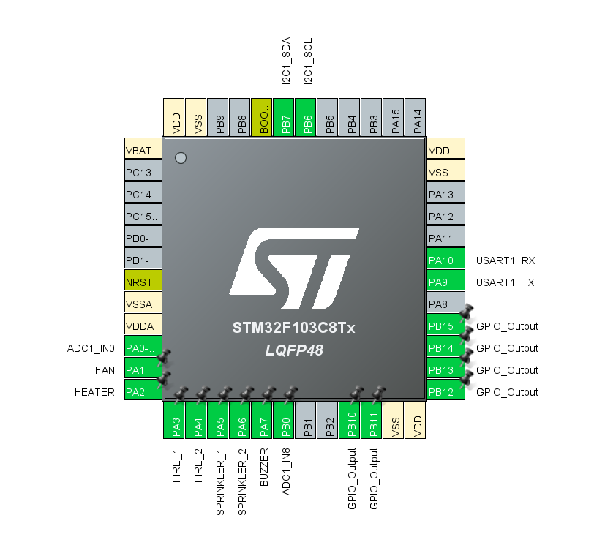
زیر بخش‌۱؛ منطق سخت افزاری و پین ها
پورت / پین | نام سیگنال | نوع عملکرد | توضیحات و قطعه متصل شده
PA0 | ADC1_IN0 | ورودی آنالوگ | اتصال به سنسور دمای آنالوگ LM35 (مقیاس ۳۳۰ درجه / ۴۰۹۵)
PA1 / PA2 | PIN_FAN / PIN_HEATER | خروجی دیجیتال | فرمان به سیستم سرمایشی (فن) و گرمایشی (هیتر)
PA3 / PA4 | PIN_FIRE_1 / PIN_FIRE_2 | ورودی دیجیتال | اتصال به سنسور های تشخیص حریق (Pull-down داخلی)
PA5 / PA6 / PA7 | SPRINKLER & BUZZER | خروجی دیجیتال | کنترل اسپرینکلر های ۱ و ۲ و بازر هشدار صوتی حریق
PB10 .. PB15 | LCD Parallel Bus | خروجی دیجیتال | پین های کنترلی RS , E و خطوط داده D4..D7 نمایشگر LCD 20x4
سامانه پایش محیط و ایمنی حریق STM32

Slide 10


زیر بخش‌۱؛ منطق عملکرد و الگوریتم های اجرایی
۲. منطق کنترل دما و عملگر سرمایشی/گرمایشی
۱. خواندن و فیلترسازی دما
● مقایسه با آستانه تولرانس:
سیستم دمای میانگین محاسبه شده را با دمای هدف و درصد تولرانس مجاز مقایسه می‌کند.
● تصمیم گیری برای عملگر ها:
اگر دمای میانگین > حد بالا: فن PIN_FAN روی PA1 روشن و هیتر خاموش می‌شود.
اگر دمای میانگین < حد پایین: هیترPIN_HEATER روی PA2 روشن و فن خاموش می‌شود.
اگر دما در محدوده امن باشد: هر دو عملگر فن و هیتر خاموش می‌مانند.
● نمونه برداری از سنسور:
سیگنال آنالوگ سنسور دما از طریق ADC پایه PA0 / ADC1_IN0 خوانده می‌شود. مقدار خام ADC (بين ۰ تا ۴۰۹۵ در مد ۱۲ بیتی) دریافت و با فرمول خطی به ولتاژ و سپس به درجه سانتی گراد تبدیل می‌شود.
● بافر چرخشی:
برای کاهش نویز نمونه برداری آنالوگ و جلوگیری از نوسان ناگهانی عملگر ها، از الگوریتم میانگین متحرک استفاده می‌شود.
آخرین نمونه های دما در یک بافر چرخشی با ظرفیت مشخص ذخیره می‌شوند.
در هر دور اجرای حلقه، نمونه جدید جایگزین قدیمی ترین نمونه شده و میانگین کل نمونه های بافر به عنوان دمای معتبر سیستم محاسبه می‌گردد.
سامانه پایش محیط و ایمنی حریق STM32

Slide 11
زیر بخش‌۱؛ منطق عملکرد و الگوریتم های اجرایی
۴. معماری ارتباطی و پروتکل تله‌متری
۳. منطق ایمنی حریق و قفل اضطراری
۲. منطق کنترل دما و عملگر سرمایشی/گرمایشی
۱. خواندن و فیلترسازی دما
●ارسال بسته های تله متری در هر ثانیه، برد اصلی یک بسته متنی ساختار یافته (حاوی زمان RTC، تاریخ، دمای لحظه ای، دمای میانگین، وضعیت حریق، وضعیت قفل و دمای هدف) را از طریق UART1 به برد ثانویه ارسال می‌کند.
نمونه فرمت بسته:
@TIME=hh:mm:ss|DATE=yy-mm-dd|CUR=xx.x|AVG=xx.x|FIRE=x|LOCK=x|TARG=xx.x
● پردازش دستورات دریافتی:
دریافت کاراکتر ها به‌صورت غیر بلاک کننده (Interrupt Mod) انجام می‌شود. پس از دریافت کاراکتر پایان خط \r یا \n، دستوراتی مانند تنظیم دمای هدف set_temp، تنظیم ساعت و تاریخ RTC (set_time / set_date)، بی‌صدا کردن آلارم یا ریست سیستم پارس و اعمال می‌گردند.
● تشخیص سنسور های اعلام حریق:
ورودی دو سنسور حریقPIN_FIRE_1 و PIN_FIRE_2 روی پایه های PA3 وPA4 به صورت دیجیتال پایش می‌شود. فعال سازی حالت قفل اضطراری:
در صورت فعال شدن هر یک از سنسور ها، سیستم بلافاصله وارد وضعیت اضطراری می‌شود: آب پاش مربوط SPRINKER_1 یا SPRINKLER_2 فعال می‌گردد.
بوق هشدار به صورت چشمک زن/تناوبی به صدا در می‌آید. کلیه عملگر های اقلیمی (فن و هیتر) برای جلوگیری از تغذیه یا گسترش حریق غیر فعال می‌گردند.
● زمان بندی قفل و بازگشت خودکار: سیستم زمان آخرین تشخیص حریق را نگه می‌دارد پس از قطع سیگنال سنسور ها و گذشت یک بازه زمانی مشخص ALARM_LOCK_DURATION_MS، قفل ایمنی به صورت خودکار آزاد شده و کنترل اقلیمی به حالت عادی باز می‌گردد.
● مقایسه با آستانه تولرانس:
سیستم دمای میانگین محاسبه‌شده را با دمای هدف و درصد تولرانس مجاز مقایسه می‌کند.
● تصمیم‌گیری برای عملگرها:
اگر دمای میانگین > حد بالا: فن PIN_FAN روی PA1 روشن و هیتر خاموش می‌شود.
اگر دمای میانگین < حد پایین: هیترPIN_HEATER روی PA2 روشن و فن خاموش می‌شود.
اگر دما در محدوده امن باشد: هر دو عملگر فن و هیتر خاموش می‌مانند.
● نمونه‌برداری از سنسور:
سیگنال آنالوگ سنسور دما از طریق ADC پایه PA0 / ADC1_IN0 خوانده می‌شود. مقدار خام ADC (بين ۰ تا ۴۰۹۵ در مد ۱۲ بیتی) دریافت و با فرمول خطی به ولتاژ و سپس به درجه سانتی‌گراد تبدیل می‌شود.
● بافر چرخشی:
برای کاهش نویز نمونه‌برداری آنالوگ و جلوگیری از نوسان ناگهانی عملگرها، از الگوریتم میانگین متحرک استفاده می‌شود.
آخرین نمونه‌های دما در یک بافر چرخشی با ظرفیت مشخص ذخیره می‌شوند.
در هر دور اجرای حلقه، نمونه جدید جایگزین قدیمی‌ترین نمونه شده و میانگین کل نمونه‌های بافر به عنوان دمای معتبر سیستم محاسبه می‌گردد.
سامانه پایش محیط و ایمنی حریق STM32

Slide 12




زیر بخش‌۱؛ توابع کلیدی و کاربردی پروژه (برد اصلی و ثانویه)
توابع برد ثانویه
توابع برد اولیه اصلی
void SEC_Init(UART_HandleTypeDef*, LCD_HandleTypeDef*)
void ENV_Init(ADC_HandleTypeDef*, UART_HandleTypeDef*, RTC_HandleTypeDef*)
راه‌اندازی ماژول برد ثانویه، تنظیم وقفه دریافت UART و آماده‌سازی صفحه مانیتورینگ.
مقدار دهی اولیه ماژول، تنظیم اشاره گر های HAL، راه اندازی سنسور ها و LCD
void SEC_UART_RxCpltCallback(UART_HandleTypeDef *huart)
void ENV_Task(void)
دریافت غیربلاک‌کننده (Interrupt) داده تله‌متری، بررسی صحت بسته و ذخیره در بافر.
حلقه پردازش اصلی: فراخوانی فیلتر، کنترل اقلیم، مدیریت حریق و بروزرسانی نمایشگر.
void SEC_ParseTelemetry(uint8_t *rx_buffer)
float ENV_ProcessADC_Filter(void)
تجزیه بسته داده دریافتی، استخراج دما و وضعیت ایمنی و استخراج آلارم‌ها جهت نمایش.
نمونه برداری آنالوگ LM35 و محاسبه میانگین متحرک (Moving Average) برای حذف نویز.
void SEC_SendConfigCommand(uint8_t cmd_id, float param)
void ENV_SendTelemetry(void)
ارسال دستورات تنظیم مجدد مانند تغییر دمای هدف یا حد مجاز حریق به برد اصلی.
قالب بندی و ارسال بسته تله‌متری (دما، زمان RTC، وضعیت سیستم از طریق UART)
سامانه پایش محیط و ایمنی حریق STM32

Slide 13
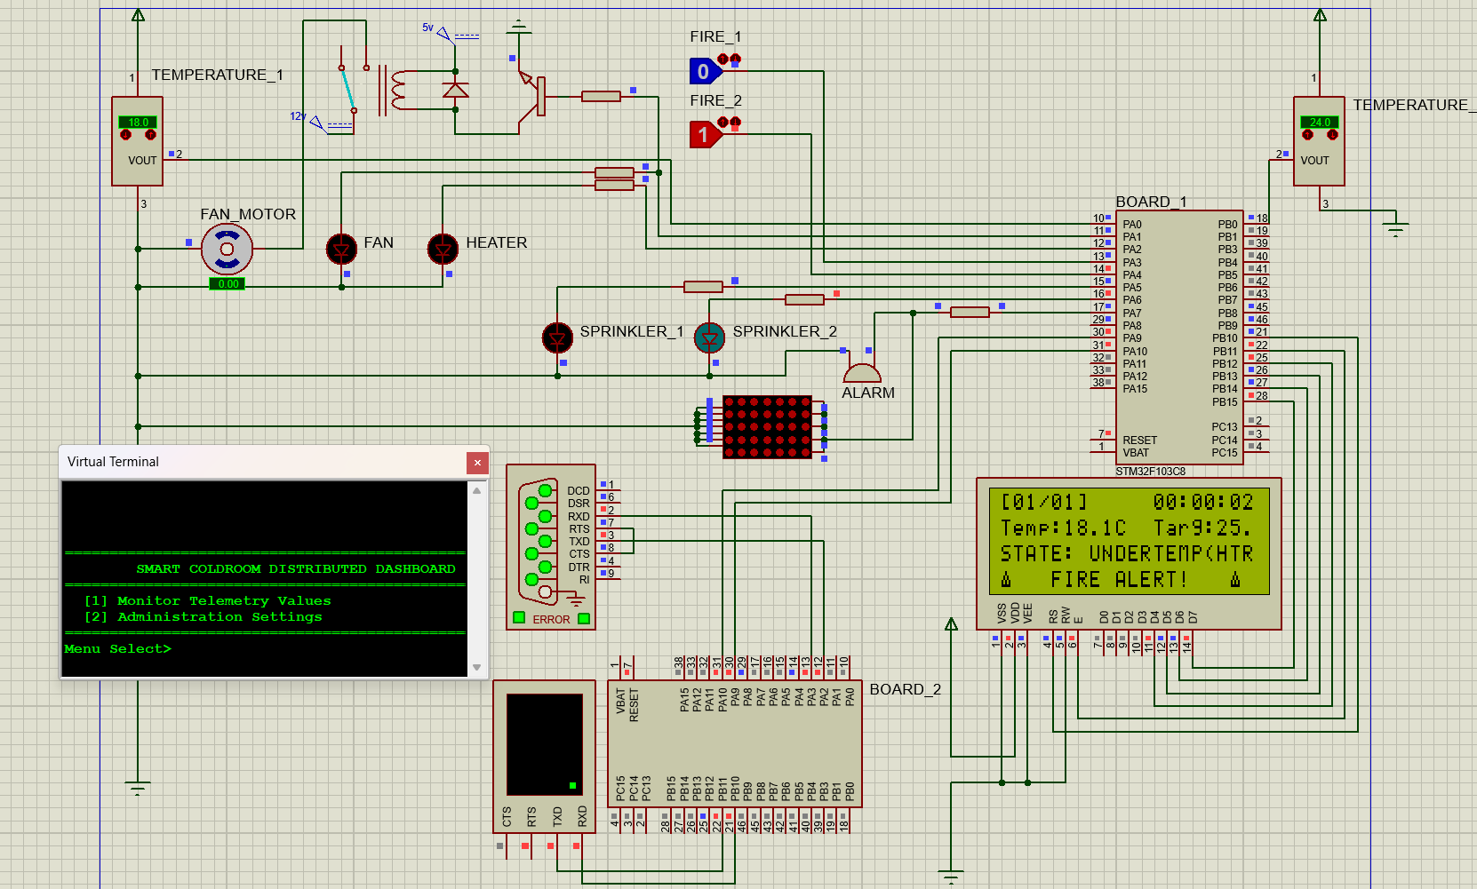
زیر بخش‌۱؛ شبیه سازی و پیاده سازی سخت افزاری
میکروکنترلر STM32F103 : هسته های اصلی پردازش و اجرای برنامه دو برده.
نمایشگر LCD 20x4 : نمایش زمان واقعی، دمای لحظه ای/میانگین، وضعیت اقلیم و هشدار متحرک حریق
سنسور دما LM35 : متصل به پایه PA0 (ADC Channel 0) جهت سنجش دقیق دما.
عملگر ها: فن، هیتر، بازر صوتی و اسپرینکلرهای اطفا حریق متصل به پورت
ارتباط سریالی دو برده: شبیه سازی ارتباط UART بین برد اصلی و ثانویه جهت ارسال تله متری و دریافت تنظیمات.
سامانه پایش محیط و ایمنی حریق STM32

Slide 14
زیر بخش‌۲؛
سامانه پایش کنترل کیفی STM32
کنترل هوشمند محصولات تولید شده ، تفکیک و گزارش
سیستم‌های نهفته با درایورهای HAL
سامانه کنترل کیفیت محصول STM32

Slide 15
زیر بخش‌۲؛ معماری و ساختار فایل ها
فایل های HAL (adc, gpio, usart)
lcd_parallel.c / .h
Quality.c / .h
پیکربندی سخت افزاری میکروکنترلر شامل ADC1 برای خواندن سنسور های آنالوگ مانند پتانسیومتر ، GPIO ها برای ورودی/خروجی ها،UART برای گزارش و دریافت مقادیر سنسور ها RTC برای ثبت زمان محصولات
درایور نمایشگر متنی 20 در 4 به صورت Parallel 4-bit، توابع مدیریت کرسور، ارسال دستور/داده و برای گزارش وضعیت محصول
تشخیص حرکت و سپس دریافت مقادیر مربوط به پارامتر های صحت سنجی محصول و بررسی پارامتر ها و در آخر تفکیک محصول تائید نشده
سامانه کنترل کیفیت محصول STM32

Slide 16
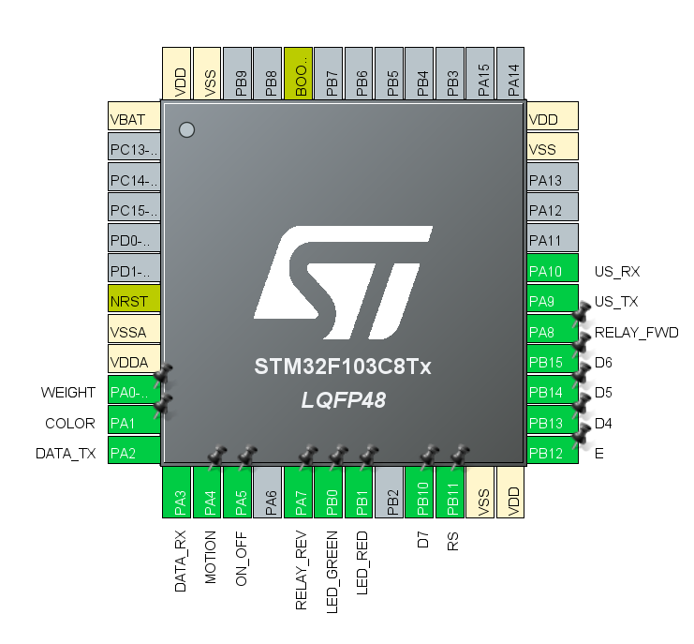
زیر بخش‌۲؛ منطق سخت افزاری و پین‌ها
پورت / پین | نام سیگنال | نوع عملکرد | توضیحات و قطعه متصل شده
PA0 | WEIGHT | ورودی آنالوگ | اتصال به وزن سنج و با تمام سنسور های آنالوگ
PB0/PB1 PA7,PA8 | LED_RED,GREEN/ RELAY_REV,FWD | خروجی دیجیتال | کنترل LED ها و موتور های نوار نقاله
PA1/ PA4 / PA5 | COLOR / MOTION / ON_OFF | ورودی دیجیتال | اتصال به سنسور های دیجیتال مثل رنگ ، حرکت و دکمه خاموش و روشن
USART1&2 | DATA_TX / DATA_RX US_TX / US_TX | خروجی و ورودی دیجیتال | ارتباطاتUART برای ارسال گزارش و دریافت مقادیر سنسور
PB10 .. PB15 | RS / E / D4..D7 | خروجی دیجیتال | پین های کنترلی RS ,E و خطوط داده D4..D7 نمایشگر LCD 20x4
سامانه کنترل کیفیت محصول STM32

Slide 17
زیر بخش۲؛ منطق عملکرد و الگوریتم های اجرایی
۲. خواندن مقادیر
۱. مراحل اولیه
● نمونه برداری از سنسور:
مقدار آنالوگ از پتانسیومتر(نماینده سنسور های آنالوگ) خوانده می شود (بعد از تشخیص حرکت) و با سرعت 55.5 سایکل نمونه برداری میشود و بنابر سنسور مورد استفاده و data sheet مقیاس بندی می شود
● تشخیص رنگ:
بجای سنسور رنگ از لاجیک استیت استفاده کردیم و مقدار آن را می خوانیم
● تشخیص طول:
از سنسور اولتراسونیک برای تشخیص طول محصول نهایی استفاده می کنیم
که با پروتکلUART کار می کند.
● روشن و خاموش شدن :
سیستم یک دکمه روشن و خاموش دارد برای مواقعی که کنترل کیفیت لزومی ندارد و نوار نقاله محصولات را بدون توجه به کیفیت انتقال دهد پس برای فعال شدن لازم است ابتدا سیستم روشن شود
● تشخیص حرکت :
حتی بعد از روشن شدن سیستم ممکن است سرعت تولید محصول کم باشد و سیستم
مدام مقادیر را چک کند بنابراین یک دکمه به نمایندگی سنسور حرکت وجود دارد تا
اگر حرکت تشخیص داده شد سیستم شروع به کار کنه
● نحوه تعریف :
این دو پایه به صورتinterrupt تعریف شدند تا سیستم زیاد شلوغ نباشد و فقط وقتی سیستم روشن است و حرکت تشخیص داده شد نمونه برداری شود
سامانه کنترل کیفیت محصول STM32

Slide 18
زیر بخش‌۲؛ منطق عملکرد و الگوریتم های اجرایی
۴. کنترل عملگر ها
۳. منطق کنترل کیفیت محصول
● دو LED رشته ای بزرگ وجود دارد برای مشخص کردن صحت بیا خرابی محصول که اگر محصول سالم بود مدتی چراغ سبز و اگر خراب بود مدتی چراغ قرمز روشن می شود تا اعلام وضعیت فیزیکی کند و نتیجه را با مقدار های سنسور ها(مثلا قطعه سالم به فرم رشته وزن: رنگ : طول : ) توسطUART به برنامه مدیریت و ترمینال مجازی گزارش بدهد البته یک آرایه به طول 20 وجود دارد که وضعیت 20 محصول اخر را نگه می دارد که توسطUART به ترمینال مجازی و برنامه مدیریت گزارش می دهد(مقادیر کل و مقادیر سالم و خراب نیز فرستاده میشود)
و درLCD وضعیت هر قطعه را گزارش می دهد توسط ارتباط 4-bit در نهایت اگر قطعه خراب بود رله رو فعال می کند تا موتورDC جهت نوار نقاله را بچرخاند تا محصول خراب جدا شود سپس بعد از مدت زمان معلوم (که به سرعت نوار نقاله بستگی دارد) رله دوم فعال می شود تا مسیر را به جای اصلی خود برگرداند
● مقایسه مقدار آنالوگ با بازه مقدار مطلوب:
مقدار خوانده شده از سنسور را بعد از تبدیل به دیجیتال با مقدار مطلوبی که در کد وجود دارد(از کنترلر main دریافت می شود) مقایسه کرده و مقدار یک مقدار
صفر یا یک مشخص می کند که قطعه وزن مطلوبی دارد یا نه
● مقدار های دیجیتال یا با پروتکل :
مقداری که فقط از سنسور معمولی دیجیتال می آید را با مقدار مطلوب (صفر یا یک)
مقایسه می کنیم و در نتیجه خودش یا نقیضش وارد شرط میشود و سنسور های با پروتکل مثل موارد آنالوگ با بازه مقایسه می شود
۲. منطق کنترل دما و عملگر سرمایشی/گرمایشی
۱. خواندن و فیلترسازی دما
● مقایسه با آستانه تولرانس:
سیستم دمای میانگین محاسبه‌شده را با دمای هدف و درصد تولرانس مجاز مقایسه می‌کند.
● تصمیم‌گیری برای عملگرها:
اگر دمای میانگین > حد بالا: فن PIN_FAN روی PA1 روشن و هیتر خاموش می‌شود.
اگر دمای میانگین < حد پایین: هیترPIN_HEATER روی PA2 روشن و فن خاموش می‌شود.
اگر دما در محدوده امن باشد: هر دو عملگر فن و هیتر خاموش می‌مانند.
● نمونه‌برداری از سنسور:
سیگنال آنالوگ سنسور دما از طریق ADC پایه PA0 / ADC1_IN0 خوانده می‌شود. مقدار خام ADC (بين ۰ تا ۴۰۹۵ در مد ۱۲ بیتی) دریافت و با فرمول خطی به ولتاژ و سپس به درجه سانتی‌گراد تبدیل می‌شود.
● بافر چرخشی:
برای کاهش نویز نمونه‌برداری آنالوگ و جلوگیری از نوسان ناگهانی عملگرها، از الگوریتم میانگین متحرک استفاده می‌شود.
آخرین نمونه‌های دما در یک بافر چرخشی با ظرفیت مشخص ذخیره می‌شوند.
در هر دور اجرای حلقه، نمونه جدید جایگزین قدیمی‌ترین نمونه شده و میانگین کل نمونه‌های بافر به عنوان دمای معتبر سیستم محاسبه می‌گردد.
سامانه کنترل کیفیت محصول STM32

Slide 19
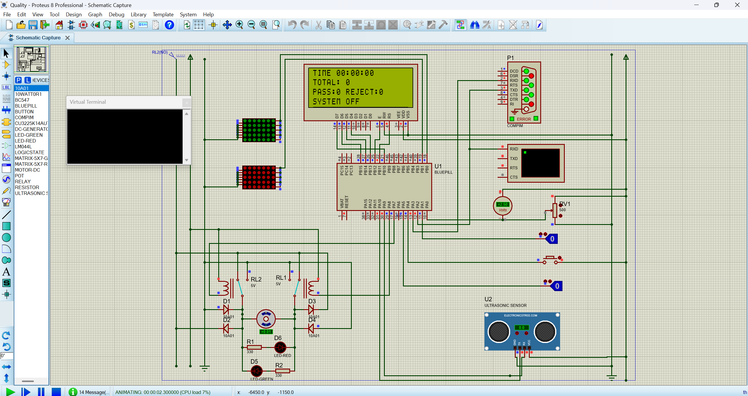
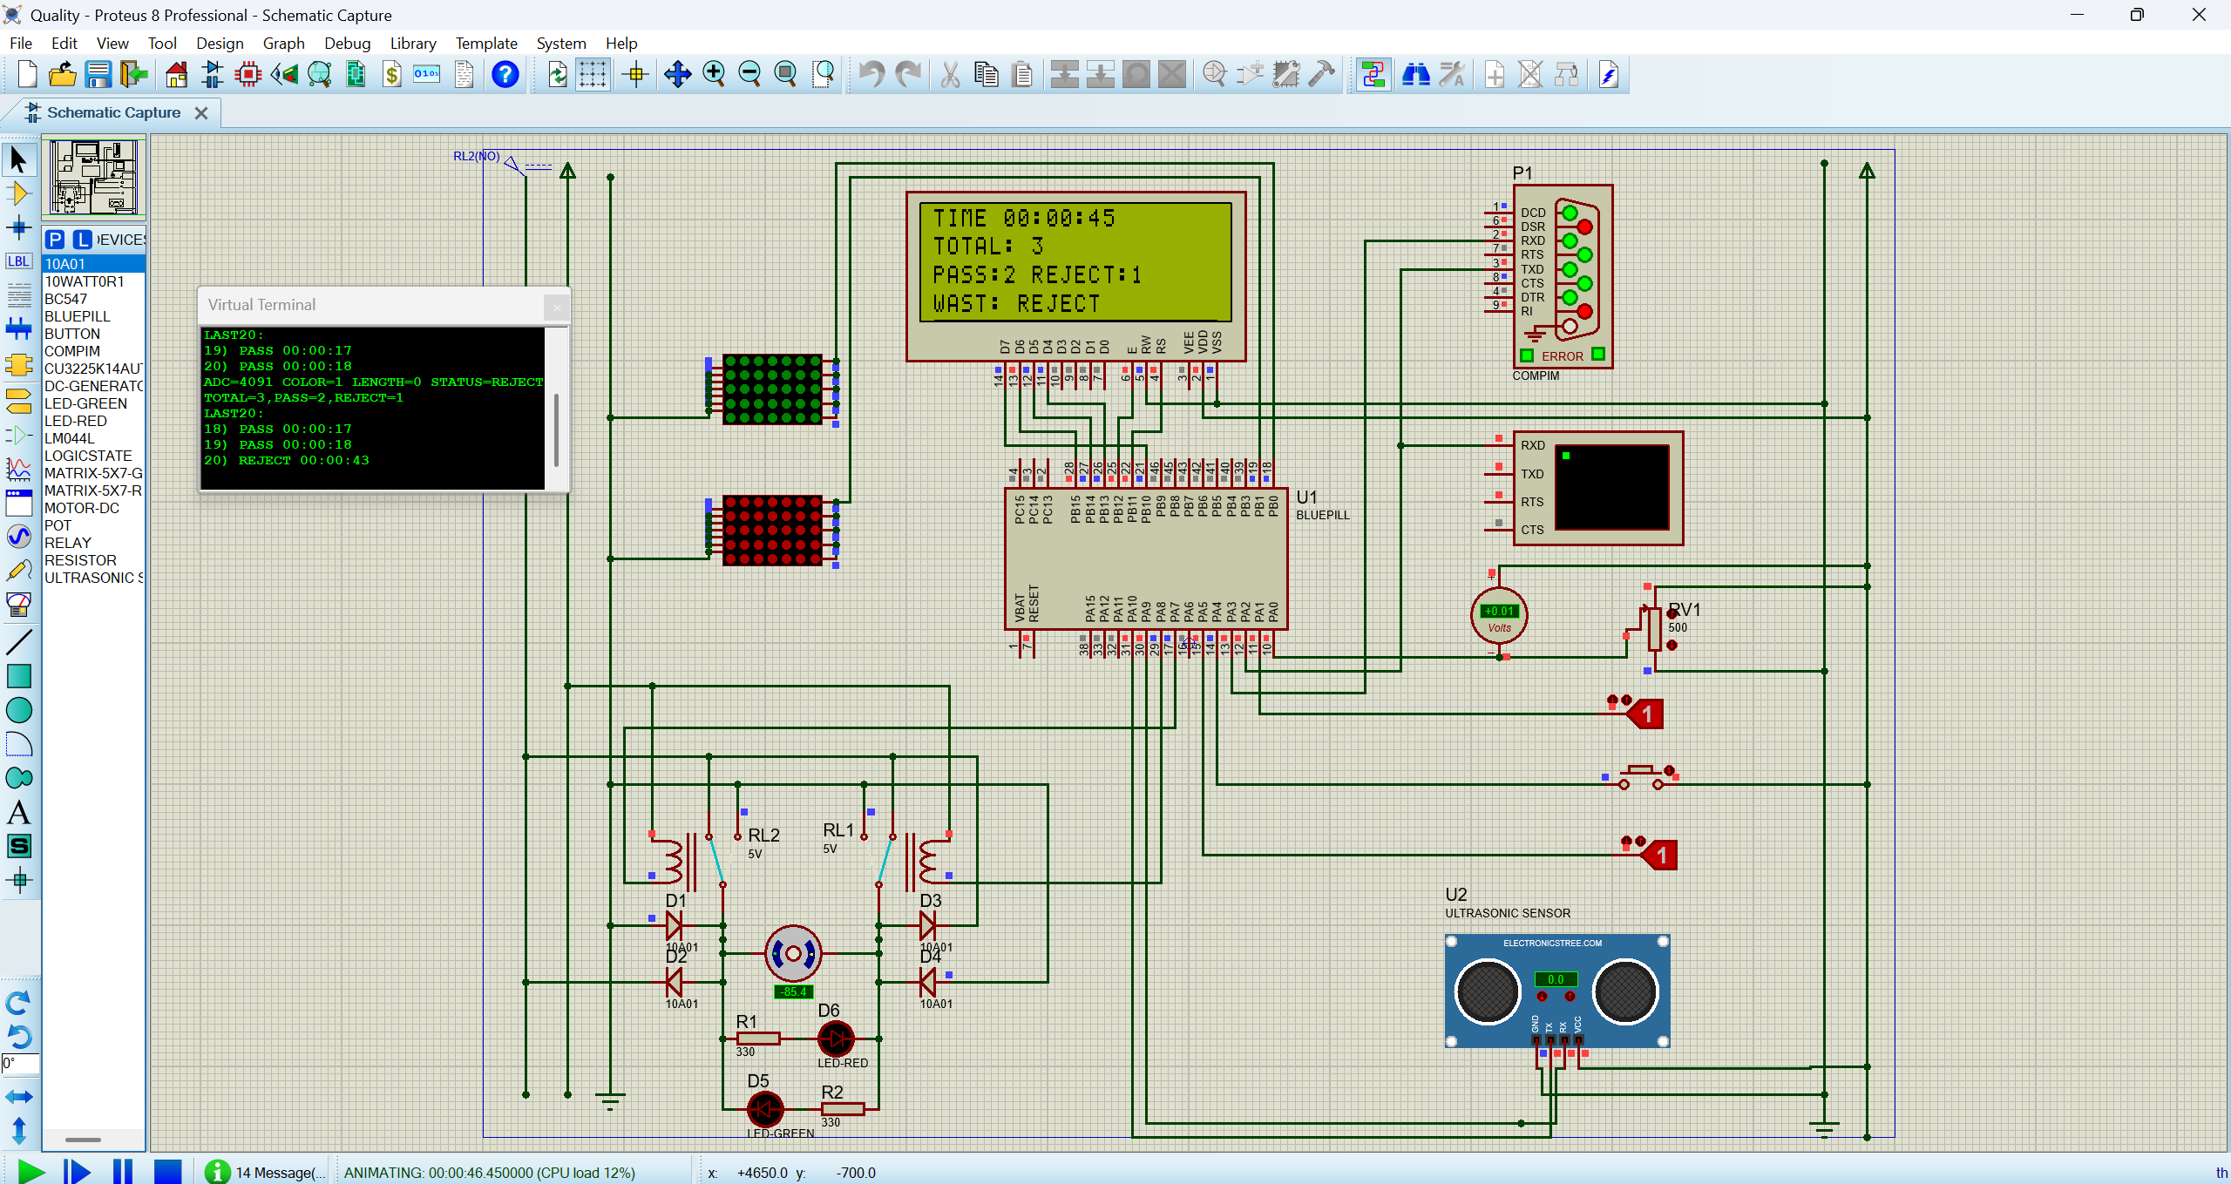
زیر بخش‌۲؛ شبیه سازی و پیاده سازی سخت افزاری
میکروکنترلر STM32F103 : هسته های اصلی پردازش و اجرای برنامه تک برده.
نمایشگرLCD 20x4 : نمایش زمان شروع سیستم ، وضعیت آخرین محصول رد شده، تعداد کل، تعداد محصولات سالم وخراب
سنسور فاصله سنج :Ultra Sonicمقدار طول محصول
رد شده
عملگر ها:LED های رشته ای سبز و قرمز و رله های کنترل
کننده ماتور DC
ارتباط UART: برای گزارش وضعیت به ترمینال مجازی وبرنامه اصلی .
سامانه کنترل کیفیت محصول STM32

Slide 20
زیر بخش‌۳؛
ماژول مدیریت اطلاعات و نظارت بر کارگران STM32
مدیریت تردد، ثبت درخواست ها و داشبورد تعاملی سرکارگر
پیاده سازی نرم افزاری بر پایه ماشین وضعیت (State Machine) و شبکه Dual-UART
ماژول مدیریت اطلاعات و نظارت بر کارگران STM32

Slide 21
زیر بخش‌۳؛ معماری نرم افزار و ماشین وضعیت
فایل های لایه HAL (usart, gpio)
UART_Handler / Buffer Control
main.c / State Machine
پیکربندی سخت افزاری میکروکنترلر شامل UART1 برای ارتباط با ترمینال مجازی کارگران،UART3 برای تبادل اطلاعات با پایگاه داده مرکزی وGPIO برای تایید سخت افزاری مرخصی ها.
مدیریت وقفه های سریال (HAL_UART_RxCpltCallback) به صورت Non-blocking. پیاده سازی بافر های دریافت، مدیریت کلید های اصلاحی (مانند Backspace) و تفکیک پیام های منو از دیتا.
پیاده سازی هسته منطقی رابط کاربری (UI) مبتنی بر Enum. مدیریت یکپارچه وضعیت های سیستم و پردازش بلادرنگ دستورات و منو های ترمینال.
ماژول مدیریت اطلاعات و نظارت بر کارگران STM32

Slide 22
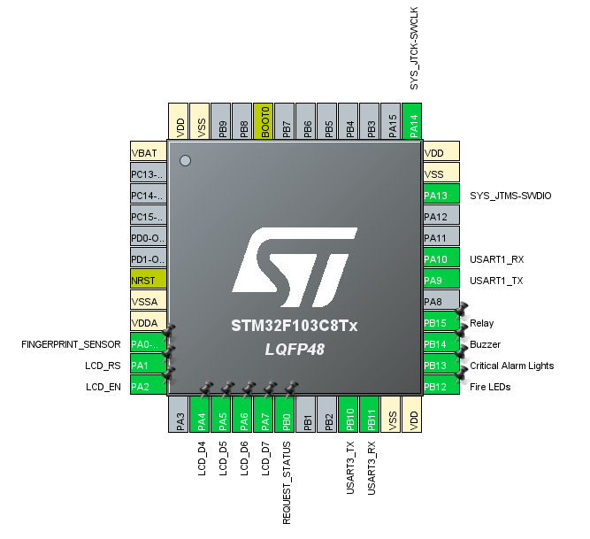
زیر بخش‌۳؛ منطق سخت افزاری و پین‌ها
پورت / پین | نام سیگنال | نوع عملکرد | توضیحات و قطعه متصل شده
PA9 / PA10 | USART1_TX / USART1_RX | ارتباط سریال | اتصال به ترمینال مجازی (Virtual Terminal) جهت تعامل متنی با کاربر، دریافت کلید ها و نمایش منو ها
PB10 / PB11 | USART3_TX / USART3_RX | ارتباط سریال | ارتباط ضربدری با ماژول COMPIM برای اتصال به پایگاه داده مرکزی و ثبت رکورد ها
PB0 | VACATION_CONFIRM | ورودی دیجیتال | شبیه سازی سخت افزاری کلید فیزیکی برای تایید یا رد درخواست مرخصی کارگران توسط مدیر
پین‌های آزاد GPIO | LCD_RS, EN, D4..D7 | خروجی دیجیتال | ارسال پیام های وضعیت و اطلاعات هویتی کارگر به نمایشگر کاراکتری (LCD) جانبی
ماژول مدیریت اطلاعات و نظارت بر کارگران STM32

Slide 23
زیر بخش‌۳؛ منطق عملکرد و الگوریتم‌های اجرایی
۲. نظارت مدیریتی و داشبورد اطلاعات
۱. مدیریت تردد و پنل کارگران
● لاگین امن و کنترل دسترسی:
تغییر وضعیت State سیستم به پنل مدیریتی تنها در صورت تایید نام کاربری و رمز عبور، جهت جلوگیری از دسترسی افراد غیرمجاز.
● مشاهده داشبورد یکپارچه:
امکان وارد کردن ID کارگر توسط مدیر، فراخوانی اطلاعات هویتی و وضعیتی او از پایگاه داده و نمایش خط به خط آن روی ترمینال.
● مداخله مستقیم در نیروی کار:
اعمال دسترسی های ویژه برای سرکارگر شامل: ثبت دستی غیبت (Register Absence)، خروج اجباری کارگران و فرمان توقف خط تولید در شرایط اضطراری.
● احراز هویت بلادرنگ:
دریافت شناسه (ID) از طریق ترمینال متنی و ارسال آن به پایگاه داده مرکزی جهت صحت سنجی و استخراج نام کارگر.
● ثبت ورود و خروج (Clock-in/out):
ثبت دقیق زمان شروع و پایان شیفت کاری و پیاده سازی مکانیزم جلوگیری از ثبت رکورد های تکراری در پایگاه داده.
● یکپارچه سازی رابط کاربری با سخت افزار؛ بررسی وضعیت تایید یا رد مرخصی از طریق پایش لحظه ای وضعیت پین های ورودی میکروکنترلر (مانند پین PB0).
ماژول مدیریت اطلاعات و نظارت بر کارگران STM32

Slide 24
زیر بخش‌۳؛ منطق عملکرد و الگوریتم های اجرایی
۴. مدیریت رویدادها و پایداری سیستم
۳. معماری ارتباطی و پردازش پیام ها
● دریافت غیربلاک‌کننده (Non-blocking):
دریافت کاراکتر به کاراکتر دستورات با استفاده از وقفه ها (Interrupts)، تا پردازنده میکروکنترلر هرگز در حلقه های انتظار قفل نشود.
● محافظت در برابر خطا (Error Handling):
پیاده سازی مکانیزم قفل بافر و مدیریت خطای سخت افزاری. این کار از هنگ کردن سیستم (خطای سرریز داده یا Overrun) در زمانی که کاربر سریع تایپ می کند یا اطلاعات حجیمی از دیتابیس دریافت می شود، جلوگیری می کند.
● ارتباط دوگانه (Dual-UART):
تفکیک کامل پورت مربوط به ترمینال مجازی (کاربر) از پورت متصل به پایگاه داده مرکزی، تا ترافیک داده ها باعث کندی سیستم نشود.
● پروتکل تفکیک دیتا:
استفاده از پیشوندهای اختصاصی (مانند @MSG و @PRT) از سمت سرور، تا میکروکنترلر بتواند منو های رابط کاربری را از داده های خام داشبورد تشخیص داده و از تداخل متون جلوگیری کند.
۲. منطق کنترل دما و عملگر سرمایشی/گرمایشی
۱. خواندن و فیلترسازی دما
● مقایسه با آستانه تولرانس:
سیستم دمای میانگین محاسبه‌شده را با دمای هدف و درصد تولرانس مجاز مقایسه می‌کند.
● تصمیم‌گیری برای عملگرها:
اگر دمای میانگین > حد بالا: فن PIN_FAN روی PA1 روشن و هیتر خاموش می‌شود.
اگر دمای میانگین < حد پایین: هیترPIN_HEATER روی PA2 روشن و فن خاموش می‌شود.
اگر دما در محدوده امن باشد: هر دو عملگر فن و هیتر خاموش می‌مانند.
● نمونه‌برداری از سنسور:
سیگنال آنالوگ سنسور دما از طریق ADC پایه PA0 / ADC1_IN0 خوانده می‌شود. مقدار خام ADC (بين ۰ تا ۴۰۹۵ در مد ۱۲ بیتی) دریافت و با فرمول خطی به ولتاژ و سپس به درجه سانتی‌گراد تبدیل می‌شود.
● بافر چرخشی:
برای کاهش نویز نمونه‌برداری آنالوگ و جلوگیری از نوسان ناگهانی عملگرها، از الگوریتم میانگین متحرک استفاده می‌شود.
آخرین نمونه‌های دما در یک بافر چرخشی با ظرفیت مشخص ذخیره می‌شوند.
در هر دور اجرای حلقه، نمونه جدید جایگزین قدیمی‌ترین نمونه شده و میانگین کل نمونه‌های بافر به عنوان دمای معتبر سیستم محاسبه می‌گردد.
ماژول مدیریت اطلاعات و نظارت بر کارگران STM32

Slide 25
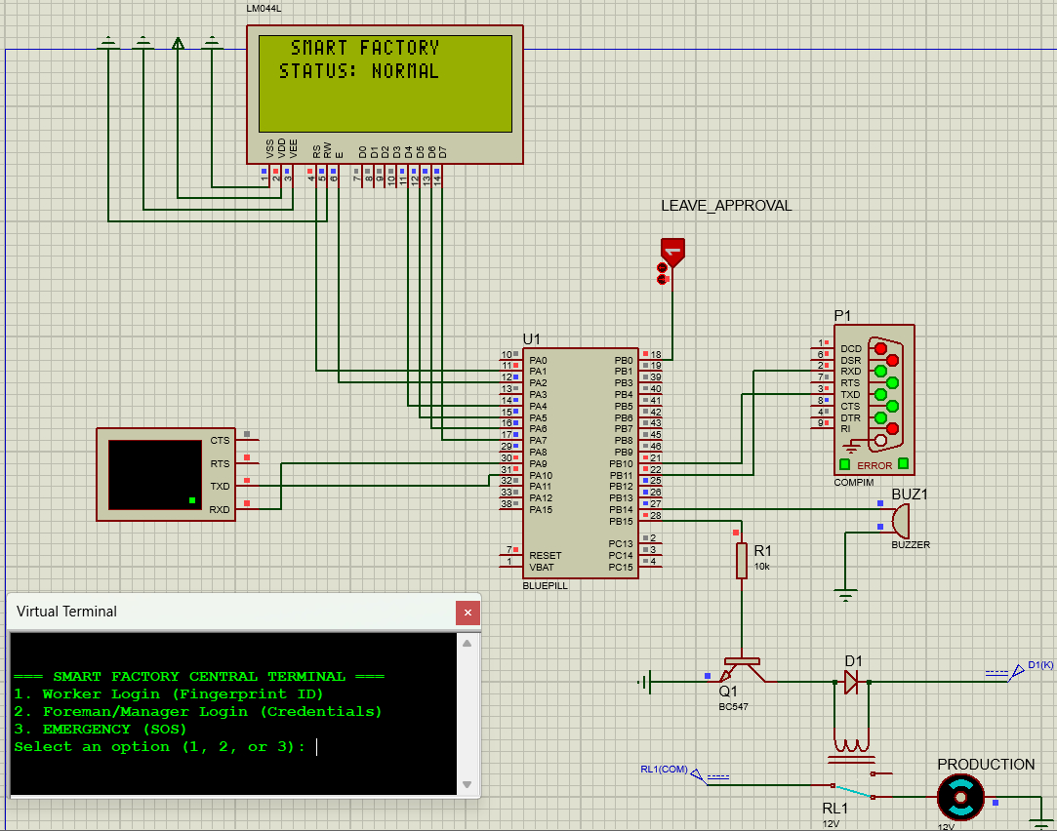
زیر بخش‌۳؛ شبیه سازی و پیاده سازی سخت افزاری
میکروکنترلر STM32F103: پردازنده مرکزی جهت اجرای ماشین وضعیت (State Machine) و مدیریت بلادرنگ پایانه های ارتباطی.
ترمینال مجازی (Virtual Terminal): شبیه سازی رابط کاربری تعاملی (CLI) برای ورود اطلاعات کارگران، احراز هویت و نمایش داشبورد های مدیریتی.
ماژول ارتباطی (COMPIM): درگاه فیزیکی متصل بهUART3 جهت برقراری ارتباط پایدار و دو طرفه بین میکروکنترلر و پایگاه داده مرکزی سیستم.
ورودی های کنترلی (GPIO): پایش پین های میکروکنترلر (مانند PB0) برای شبیه سازی کلید های فیزیکی جهت تایید یا رد درخواست ها توسط سرکارگر.
نمایشگر وضعیت (LCD 16x2): نمایشگر جانبی متصل به پایه های خروجی، جهت اعلام سریع وضعیت ورود/خروج و هشدار های سیستمی به صورت دیداری.
ماژول مدیریت اطلاعات و نظارت بر کارگران STM32

Slide 26
زیر بخش‌۴؛
سامانه ایمنی و نظارت کارگران
حفاظت فردی و مدیریت خطا های محیطی در کارخانه هوشمند
توسعه یافته به صورت ماژولار و مبتنی بر معماری رویداد گرا
سامانه ایمنی و نظارت کارگران

Slide 27
زیر بخش‌۴؛ معماری نرم افزار و ماشین وضعیت
سیستم مرکزی و پروتکل Freeze
مدیریت اکشن های ایمنی
پیاده سازی هسته ارتباطی و پردازش خطا
پیاده سازی سیستم مرکزی برای مدیریت فایل ها، پاداش ها و بررسی توانایی فیزیکی/سنی کارگران. ارسال پکت CMD_TIMER:FREEZE\r\n به سرور در زمان توقف ایمنی و ارسال پکت RESUME پس از رفع خطا.
فعال شدن پرچم is_erorr_active به محض تشخیص خطا، روشن شدن آژیر و چراغ خطر در کسری از ثانیه و تغییر وضعیت نمایشگر به حالت قرمز.
راه اندازی وقفه های دریافت سریال(UART Interrupts) برای بیدار شدن سریع میکروکنترلر و توسعه تابع Process_Terminal_Command جهت تحلیل رشته های ورودی مربوط به خطا های CLOTH و DISTANCE
سامانه ایمنی و نظارت کارگران

Slide 28
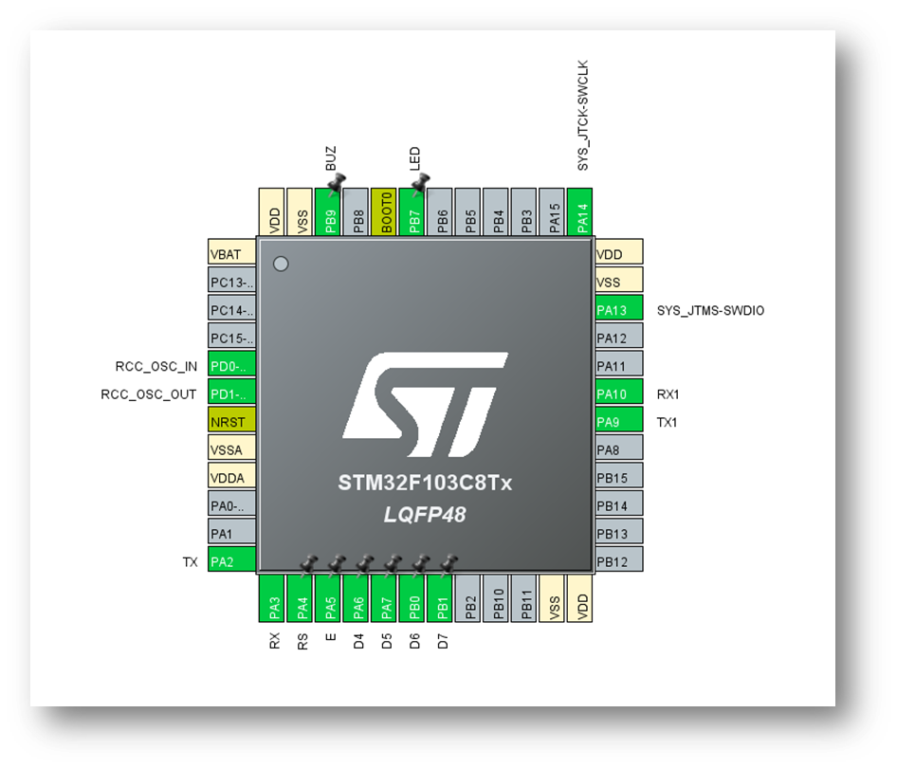
زیر بخش‌۴؛ منطق سخت افزاری و پین‌ها
پورت / پین | عملکرد | توضیحات و قطعه متصل شده
PB7 | هشدار بصری | LED
PB9 | هشدار صوتی | آژیر
A4 .. A7 / B0 / B1 | خروجی دیجیتال | نمایشگر
A2 / A3 | ورودی و خروجی دیجیتال | سیستم مرکزی(COMPIM)
A9 / A10 | ورودی و خروجی دیجیتال | ترمینال مجازی
PA13 / PA14 / PD0 / PD1 | پیکربندی پایه سیستمی | -
سامانه ایمنی و نظارت کارگران

Slide 29
زیر بخش‌۴؛ منطق عملکرد و الگوریتم های اجرایی
۲. نظارت غیر مستقیم و مدیریت کار ها
۱. نظارت مستقیم بر ایمنی فیزیکی
● بررسی مناسب بودن تسک های محوله نسبت به محدوده سنی کارگر
● کمک به افراد مسن تر کارخانه در جهت امرار معاش راحت تر و جلوگیری از آسیب های فیزیکی در طولانی مدت
● نظارت لحظه ای بر رعایت پروتکل های ایمنی از طریق بررسی وضعیت لباس کارگران
● بررسی و حفظ فاصله ایمنی کارگران از دستگاه های خطرناک جهت جلوگیری از حوادثی نظیر قطع عضو به دلیل حواس پرتی
سامانه ایمنی و نظارت کارگران

Slide 30
زیر بخش۴؛ منطق عملکرد و الگوریتم‌های اجرایی
2. سرعت پردازش و مسیر دهی دیتابیس
۳. مدیریت حافظه و جلوگیری از تداخل داده‌ها
●اعمال فرمول باقی مانده تقسیم بر 1000 بر روی IDکارگر برای استخراج شماره خط هدف و پرش مستقیم به داده(جهت جلوگیری از کندی جستجوی خط به خط)
● پپیاده سازی سیستم مسیردهی پویا با تعریف یک مسیر ریشه (DB_PATH_BASE)
● ● برای رفع مشکل سرریز بافر(Buffer Overflow) مرز آرایه ها به دقت کنترل شد و از توابع امنی نظیر strncpy استفاده گردید
● پیاده سازی مکانیزم "کپی سایه" در فایل های متنی برای جلوگیری ازOverwrite شدن بایت ها و تداخل حافظه در دیتابیس
۲. منطق کنترل دما و عملگر سرمایشی/گرمایشی
۱. خواندن و فیلترسازی دما
● مقایسه با آستانه تولرانس:
سیستم دمای میانگین محاسبه‌شده را با دمای هدف و درصد تولرانس مجاز مقایسه می‌کند.
● تصمیم‌گیری برای عملگرها:
اگر دمای میانگین > حد بالا: فن PIN_FAN روی PA1 روشن و هیتر خاموش می‌شود.
اگر دمای میانگین < حد پایین: هیترPIN_HEATER روی PA2 روشن و فن خاموش می‌شود.
اگر دما در محدوده امن باشد: هر دو عملگر فن و هیتر خاموش می‌مانند.
● نمونه‌برداری از سنسور:
سیگنال آنالوگ سنسور دما از طریق ADC پایه PA0 / ADC1_IN0 خوانده می‌شود. مقدار خام ADC (بين ۰ تا ۴۰۹۵ در مد ۱۲ بیتی) دریافت و با فرمول خطی به ولتاژ و سپس به درجه سانتی‌گراد تبدیل می‌شود.
● بافر چرخشی:
برای کاهش نویز نمونه‌برداری آنالوگ و جلوگیری از نوسان ناگهانی عملگرها، از الگوریتم میانگین متحرک استفاده می‌شود.
آخرین نمونه‌های دما در یک بافر چرخشی با ظرفیت مشخص ذخیره می‌شوند.
در هر دور اجرای حلقه، نمونه جدید جایگزین قدیمی‌ترین نمونه شده و میانگین کل نمونه‌های بافر به عنوان دمای معتبر سیستم محاسبه می‌گردد.
سامانه ایمنی و نظارت کارگران

Slide 31
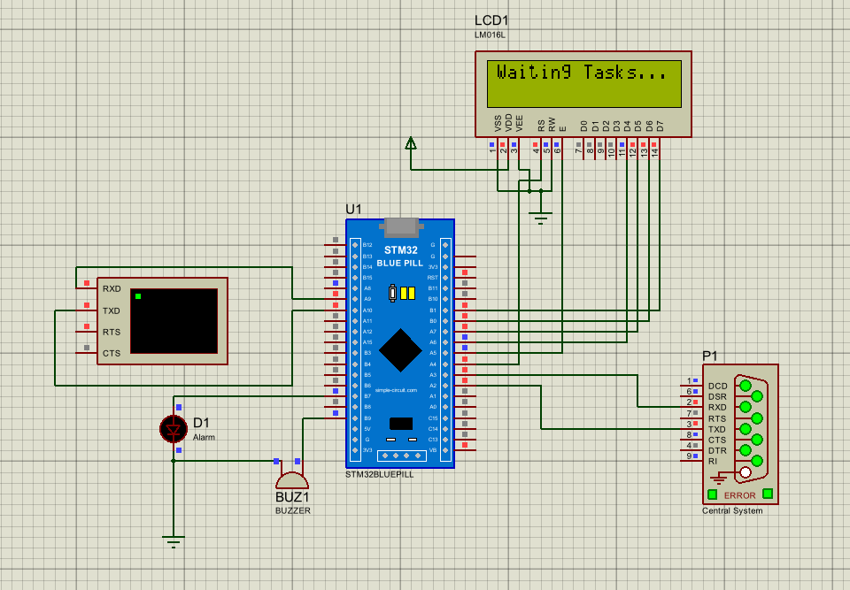
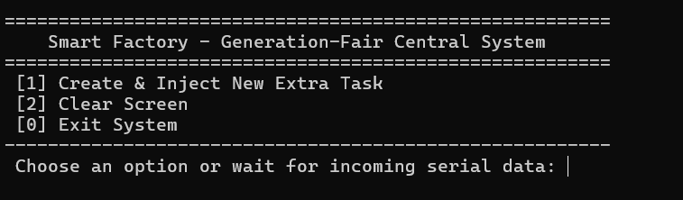
زیر بخش‌۴؛ شبیه سازی و پیاده سازی سخت افزاری
سیستم مرکزی: وظیفه دریافت، تحلیل و مدیریت داده های ایمنی (مثل خطا های مربوط به عدم پوشش مناسب یا رعایت نکردن فاصله ایمنی) را بر عهده دارد. این سیستم همچنین مجهز به یک مکانیزم پاداش دهی(bonus) است که با پایش مداوم عملکرد کارگران، پاداشِ انجام کار های اضافی را محاسبه و به صورت خودکار در دیتابیس و سوابق آنها ثبت می‌کند.
نمایشگر: وضعیت لحظه ای سیستم را به صورت دیداری گزارش می‌دهد. در زمان بروز حادثه وضعیت هشدار (رنگ قرمز) را به نمایش می‌گذارد و پس از رفع مشکل، با نمایش پیام "Error Solved!" کارگر را مطلع می‌کند
LED( چراغ خطر): به عنوان یک هشدار دهنده بصری سریع عمل کرده و به محض تشخیص هرگونه نقض در پروتکل‌های ایمنی، فوراً روشن می‌شود
آژیر: نقش هشدار دهنده صوتی سیستم را ایفا می‌کند و همزمان با LED و تغییر وضعیت نمایشگر، در کسری از ثانیه به صدا در می‌آید تا توجه افراد حاضر در محیط را به سرعت جلب کند.
ماژول مدیریت اطلاعات و نظارت بر کارگران STM32

Slide 32
زیر بخش‌۵؛
پایش دستگاه های تولیدی
کنترل ویبراسیون ، تحلیل و نمایش در المان های بصری
تحلیل بر اساس استاندارد های ISO10816_3
سامانه ایمنی و نظارت کارگران

Slide 33
زیر بخش‌۵؛ از مهندسی تا صنعت؛
تبدیل یک ایده‌ی مهندسی به یک سیستم مانیتورینگ صنعتی
در کارخانه های هوشمند، یکی از مهم ترین روش های جلوگیری از خرابی تجهیزات، پایش وضعیت ماشین آلات Condition Monitoringاست.
لرزش غیرعادی در تجهیزاتی مانند موتور، پمپ و کمپرسور می‌تواند نشانه‌ مشکلاتی مانند:
خرابی قطعات مکانیکی
عدم بالانس
فرسودگی تجهیزات
باشد.
در این پروژه یک نمونه بسیار ساده از یک سیستم صنعتی طراحی شد که:
مقدار لرزش را دریافت می‌کند.
داده را توسط میکروکنترلرSTM32 پردازش می کند.
وضعیت سلامت دستگاه را تحلیل می‌کند.
نتیجه را به صورت بصری و متنی نمایش می دهد.
هدف نهایی این ایده، حرکت از نگهداری واکنشی به سمت نگهداری پیش‌بینانه در کارخانه‌های هوشمند است.
سامانه ایمنی و نظارت کارگران

Slide 34
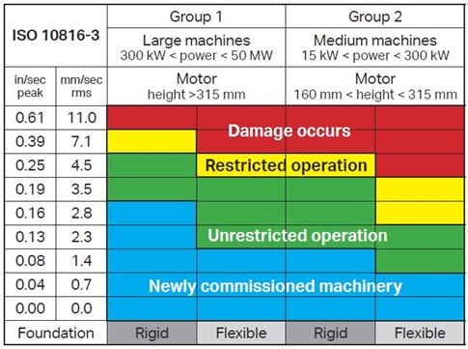
زیر بخش‌۵؛ از مهندسی تا صنعت؛
جدول مرزهای استاندارد ISO 10816-3 برای ماشین آلات صنعتی متوسط
مانند موتور ، پمپ و کمپرسور
سامانه ایمنی و نظارت کارگران

Slide 35
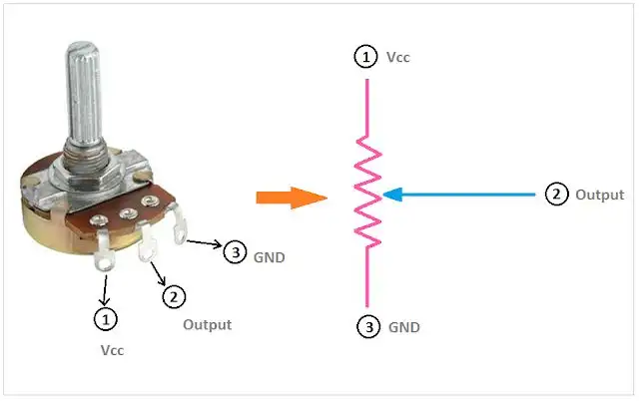
زیر بخش‌۵؛ شبیه سازی محصول؛
در سیستم واقعی از سنسورهای لرزش استفاده می‌شود اما برای ساخت نمونه آزمایشگاهی، از یک پتانسیومتر به عنوان ورودی آنالوگ قابل کنترل استفاده شد.
ایده‌ی شبیه سازی:
تغییر مقدار پتانسیومتر: تغییر ولتاژ ورودیADC
مقدارADC : نشان دهنده شدت لرزش ماشین
افزایش مقدار ورودی: افزایش سطح هشدار
به این ترتیب شرایط مختلف یک ماشین از حالت سالم تا وضعیت خطرناک شبیه‌سازی شد.
سامانه ایمنی و نظارت کارگران

Slide 36
زیر بخش‌۵؛ معماری و ساختار فایها
HAL (adc, gpio, usart, rtc)
نمایشگر ال سی دی
پیاده سازی هسته ارتباطی و پردازش خطا
ADC خواندن داده GPIO کنترل LED برای نمایش وضعیت و دریافت فرمان USART مانیتورینگ لحظه ای
درایور اختصاصی LCD در حالت 4- bitکه امکانات زیر را فراهم می‌کند:
مقدار دهی اولیه LCD
ارسال فرمان و داده
وظایف اصلی پردازش داده های سنسور که وظایف زیر را انجام می دهند:
خواندن مقدار ADC
تبدیل به مقادیر لرزش mm/s
تعیین وضعیت دستگاه
بروزرسانی LED گزارش با UART
سامانه ایمنی و نظارت کارگران

Slide 37
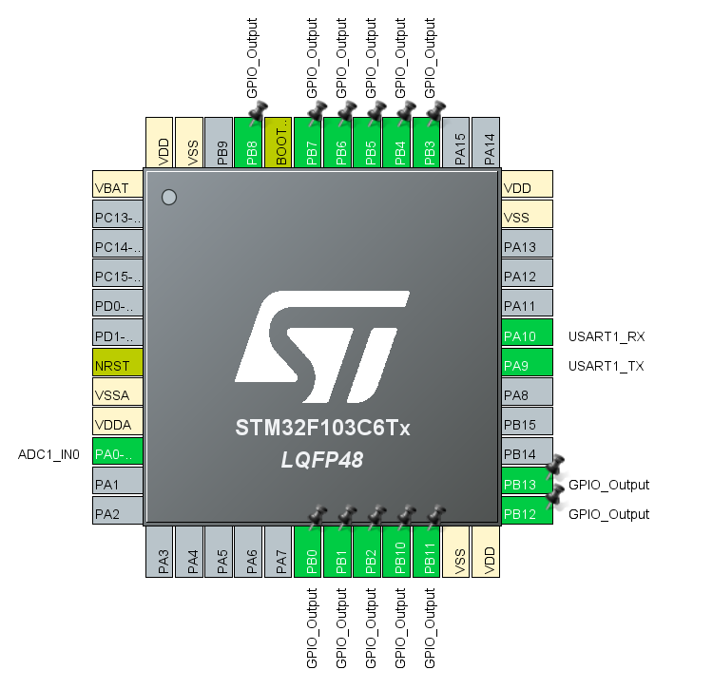
زیر بخش‌۵؛ منطق سخت افزاری و پین ها
پورت / پین | نام سیگنال | نوع عملکرد | توضیحات و قطعه متصل شده
PA0 | VIBRATION_SENSOR | ورودی آنالوگ | اتصال پتانسیومتر شبیه ساز سنسور لرزش ماشین آلات و تبدیل مقدار آنالوگ به سطح لرزش
PA9 / PA10 | USART1 | ارتباط سریال | اتصال رابط سریال برای ارسال اطلاعات وضعیت ماشین، مقدار لرزش و پیام های مانیتورینگ
PB0 / PB1 | STATUS_LED | خروجی دیجیتال | کنترل LEDهای نمایش وضعیت ماشین شامل حالت عادی، هشدار و خطر
PB3/PB4/PB5/PB6/PB7/PB8 | LCD_PARALLEL_BUS | خروجی دیجیتال | اتصال LCD 16x2 در حالت برای نمایش مقدار لرزش، واحد mm/s و وضعیت سیستم
PB10 / PB11 / PB12 / PB13 | VIBRATION_LEVEL_BAR | خروجی دیجیتال | کنترل نوار LED نمایش شدت لرزشTrend Bar جهت نمایش سطح افزایش ارتعاش
سامانه ایمنی و نظارت کارگران

Slide 38
زیر بخش‌۵؛ منطق عملکرد و الگوریتم‌های اجرایی
۲. مقایسه با آستانه های استاندارد لرزش
۱. فیلتر سازی و پایداری داده ها
مقدار لرزش محاسبه‌شده با محدوده‌های استاندارد ISO 10816-3 مقایسه می‌شود:
اگر مقدار لرزش بین ۰ تا ۲.۸ mm/s باشد:
وضعیت ماشین NORMAL تشخیص داده می‌شود.
LED سبز روشن باقی می‌ماند.
اگر مقدار لرزش بین ۲.۸ تا ۷.۱ mm/s باشد:
وضعیت ماشین WARNING تشخیص داده می‌شود.
LED قرمز با چشمک آهسته فعال می‌شود.
اگر مقدار لرزش بیشتر از ۷.۱ mm/s باشد:
وضعیت ماشین DANGER تشخیص داده می‌شود.
LED قرمز با سرعت بالا چشمک می‌زند.
سیگنال شبیه‌سازی‌شده سنسور لرزش از طریق ورودی آنالوگ PA0 / ADC1_IN0 توسط مبدل ADC داخلی STM32 دریافت می‌شود. مقدار خام ADC در بازه ۰ تا ۴۰۹۵ (رزولوشن ۱۲ بیتی) خوانده شده و با تبدیل خطی به مقدار شدت لرزش بر حسب mm/s تبدیل می‌گردد.
برای کاهش نویز موجود در نمونه‌برداری ADC و جلوگیری از تغییرات لحظه‌ای وضعیت ماشین، داده‌های دریافت‌شده پردازش می‌شوند. مقدار نهایی لرزش پس از تبدیل ADC به عنوان مقدار معتبر سیستم برای تصمیم‌گیری‌های بعدی استفاده می‌شود.
سامانه ایمنی و نظارت کارگران

Slide 39
زیر بخش‌۵؛ منطق عملکرد و الگوریتم‌های اجرایی
۴. نمایش سطح لرزش 4 مرحله ای
۳. منطق هشدار لرزش و مدیریت وضعیت اظطراری ماشین
برای نمایش بصری شدت لرزش، مقدار لرزش پردازش‌شده به چهار سطح مساوی تقسیم شده و توسط چهار LED مستقل نمایش داده می‌شود. هر LED نشان‌دهنده افزایش یک مرحله از شدت ارتعاش بوده و با افزایش مقدار لرزش، تعداد LEDهای روشن بیشتر می‌شود.
تقسیم‌بندی Trend Bar:
LED1 سطح اول شدت لرزش (مقادیر پایین)
LED2 سطح دوم شدت لرزش (افزایش متوسط ارتعاش)
LED3 سطح سوم شدت لرزش (نزدیک شدن به محدوده هشدار)
LED4 سطح چهارم شدت لرزش (بیشترین سطح ارتعاش)
این نمایشگر مستقل از وضعیت هشدار عمل کرده و برای مشاهده روند افزایش یا کاهش لرزش ماشین در لحظه استفاده می‌شود.
ورودی سنسور لرزش شبیه‌سازی‌شده از طریق پایه PA0 / ADC1_IN0 به‌صورت پیوسته نمونه‌برداری می‌شود. مقدار لرزش پس از تبدیل ADC به واحد mm/s با محدوده‌های استاندارد مقایسه شده و سطح سلامت ماشین تعیین می‌گردد.
● فعال‌سازی حالت هشدار:
در صورت عبور مقدار لرزش از محدوده مجاز، سیستم وارد وضعیت هشدار می‌شود:
در محدوده WARNING 2.8 تا 7.1
وضعیت هشدار فعال می‌شود.
LED قرمز با سرعت کم چشمک می‌زند.
در محدوده بیشتر DANGER از 7.1
وضعیت خطر فعال می‌شود.
LED قرمز با سرعت بالا چشمک می‌زند.
۲. منطق کنترل دما و عملگر سرمایشی/گرمایشی
۱. خواندن و فیلترسازی دما
● مقایسه با آستانه تولرانس:
سیستم دمای میانگین محاسبه‌شده را با دمای هدف و درصد تولرانس مجاز مقایسه می‌کند.
● تصمیم‌گیری برای عملگرها:
اگر دمای میانگین > حد بالا: فن PIN_FAN روی PA1 روشن و هیتر خاموش می‌شود.
اگر دمای میانگین < حد پایین: هیترPIN_HEATER روی PA2 روشن و فن خاموش می‌شود.
اگر دما در محدوده امن باشد: هر دو عملگر فن و هیتر خاموش می‌مانند.
● نمونه‌برداری از سنسور:
سیگنال آنالوگ سنسور دما از طریق ADC پایه PA0 / ADC1_IN0 خوانده می‌شود. مقدار خام ADC (بين ۰ تا ۴۰۹۵ در مد ۱۲ بیتی) دریافت و با فرمول خطی به ولتاژ و سپس به درجه سانتی‌گراد تبدیل می‌شود.
● بافر چرخشی:
برای کاهش نویز نمونه‌برداری آنالوگ و جلوگیری از نوسان ناگهانی عملگرها، از الگوریتم میانگین متحرک استفاده می‌شود.
آخرین نمونه‌های دما در یک بافر چرخشی با ظرفیت مشخص ذخیره می‌شوند.
در هر دور اجرای حلقه، نمونه جدید جایگزین قدیمی‌ترین نمونه شده و میانگین کل نمونه‌های بافر به عنوان دمای معتبر سیستم محاسبه می‌گردد.
سامانه ایمنی و نظارت کارگران

Slide 40
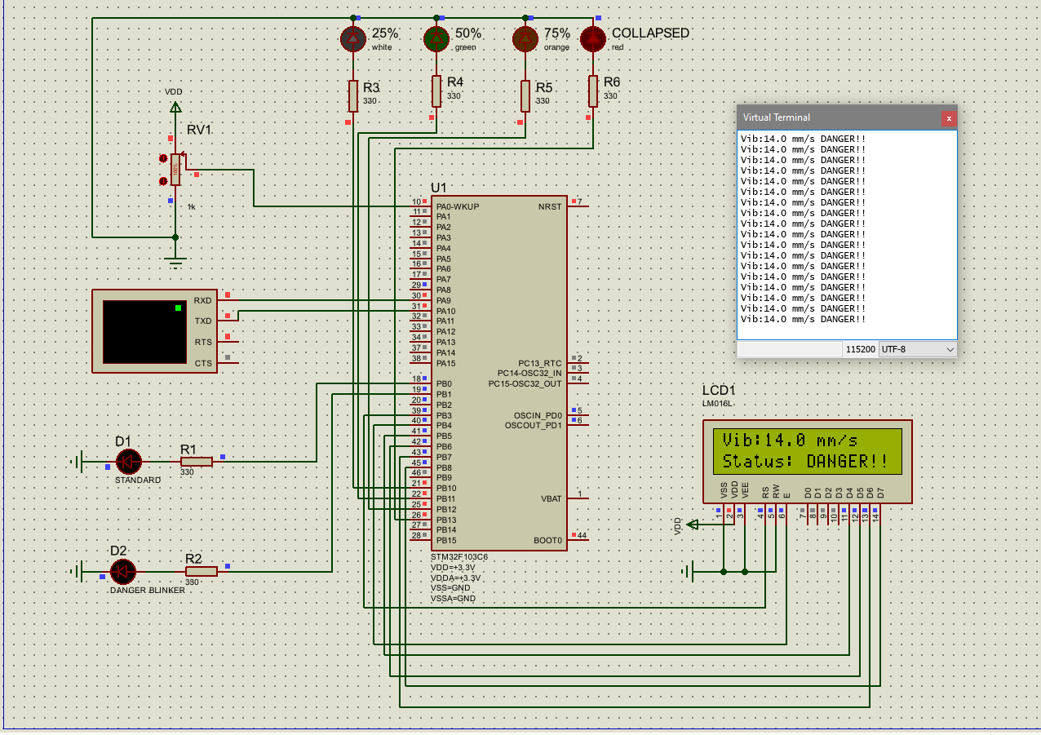
زیر بخش‌۵؛ شبیه سازی و پیاده سازی سخت افزاری
میکروکنترلر STM32F103:هسته‌ی اصلی پردازش سیستم که وظیفه‌ی دریافت داده‌ی لرزش، تحلیل وضعیت ماشین و کنترل خروجی‌ها را بر عهده دارد.
ورودی شبیه‌ساز لرزش Potentiometer: متصل به پایهPA0 (ADC Channel 0) جهت تولید سیگنال آنالوگ مشابه سنسور لرزش و شبیه‌سازی شرایط مختلف ماشین.
نمایشگر LCD 16x2: نمایش مقدار لحظه‌ای لرزش بر حسبmm/s وضعیت عملکرد ماشین NORMAL، WARNING، DANGER برای ارتباط با اپراتور.
نشانگرهای وضعیت:
LED سبز: نمایش عملکرد عادی ماشین
LED قرمز: نمایش شرایط هشدار و خطر با الگوی چشمک متفاوت
نوار شدت لرزش با 4 ال ای دی: نمایش گرافیکی سطح لرزش به صورت پلکانی، برای تشخیص سریع شدت ارتعاش بدون نیاز به بررسی مقدار عددی.
ماژول مدیریت اطلاعات و نظارت بر کارگران STM32

Slide 41
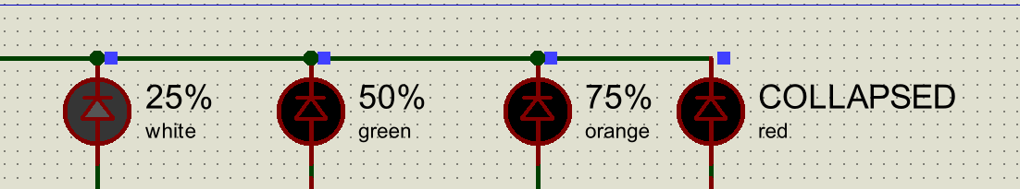
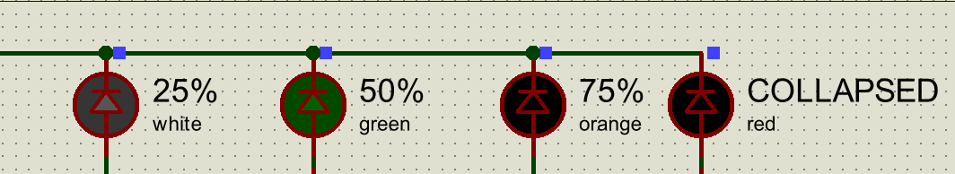


زیر بخش‌۵؛ شبیه سازی و پیاده سازی سخت افزاری
مراحل 4 گانه از
استاندارد تا فروپاشی
0 – 25 %
26 – 50 %
51 – 75 %
76 – 100 %
ماژول مدیریت اطلاعات و نظارت بر کارگران STM32

Slide 42
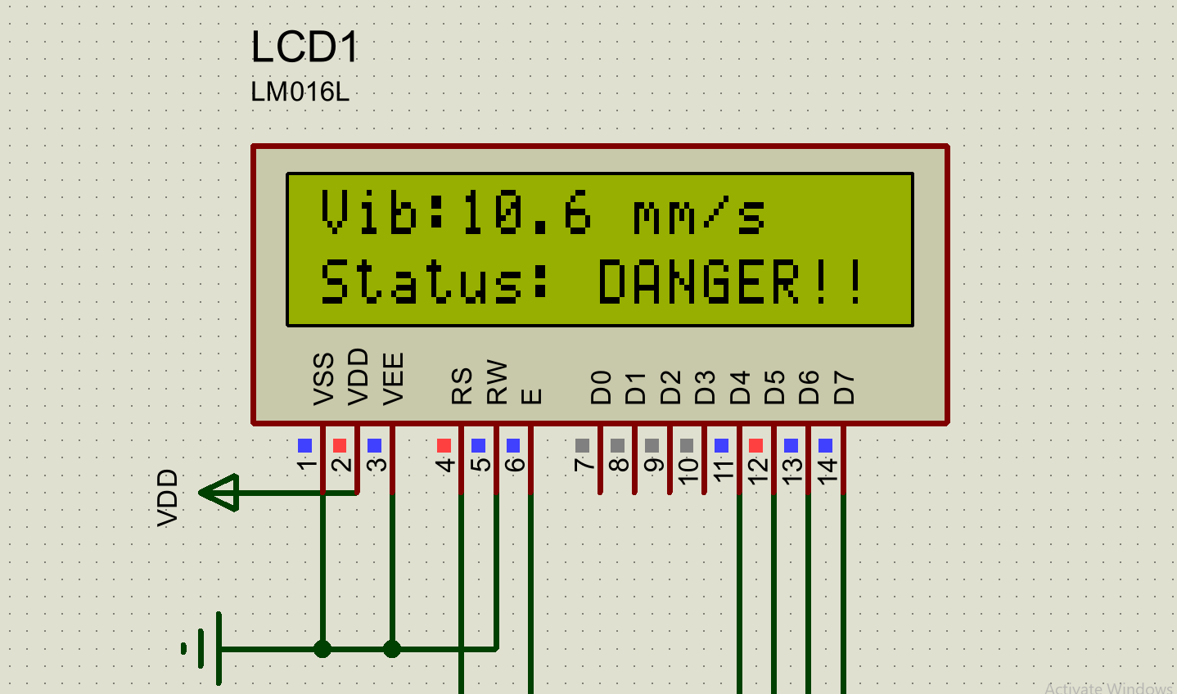
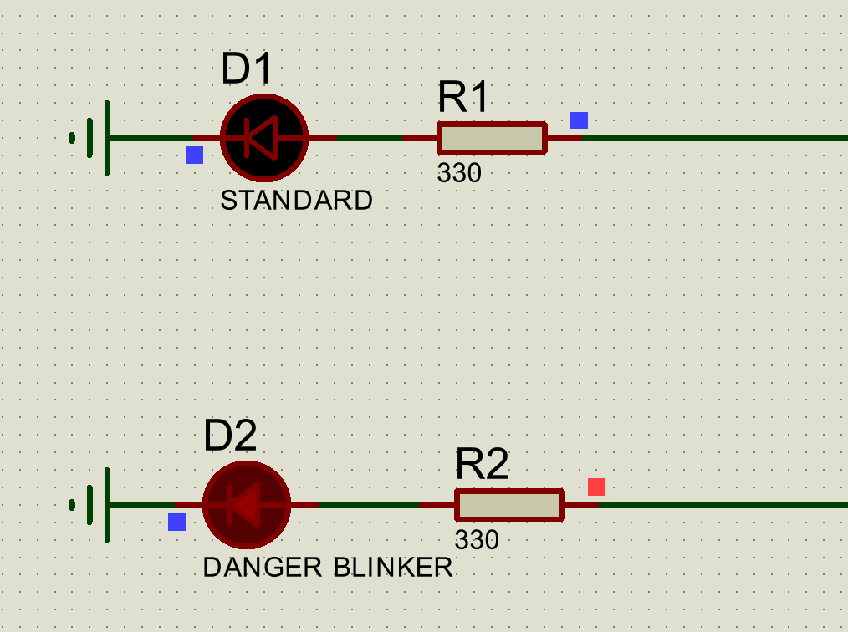
زیر بخش‌۵؛ شبیه سازی و پیاده سازی سخت افزاری
خروجی در یک ال سی دی 16 * 2
سرعت چشمک متغییر ال ای دی خطر است
ال ای دی استاندارد در وضعیت خود استاندارد خواهد ماند
ماژول مدیریت اطلاعات و نظارت بر کارگران STM32

Slide 43
ارتباط با پایتون؛
ارتباط با پایتون
رابط کاری پنل پایتون
پنل کاربری

Slide 44
ارتباط با پایتون؛ ارتباطCAM/MCU
دو پنل پایتون جدا وجود دارد که هرکدام نقش متفاوتی دارند؛
پنل گرافیکی:
داشبورد گرافیکی چهاربخشی درنظر گرفته شده که از طریق پورت سریال COM8،9600 baud rate) ) مستقیما به بورد STM32 وصل می‌شود.
برد داده‌های تله‌متری را با فرمت متنی خاص خودش
TIME=...|CUR=...|FIRE=1|LOCK=0
روی UART
می‌فرستد، و یک ترد در پایتون serial_rx_threadاین خط‌ها را می‌خواند،
پارس می‌کند و هر ۱۵۰ میلی‌ثانیه رابط کاربری را به‌روزرسانی می‌کند.
علت استفاده از پایتون ؟
STM32 هیچ قابلیت رندر گرافیکی ندارد و فقط از طریقUART می‌تواند داده خام بفرستد؛
پایتون این داده‌ی خام را به یک داشبورد بصری زنده (دما، وضعیت آژیر، قفل ایمنی) تبدیل می‌کند.
پنل کاربری

Slide 45
ارتباط با پایتون؛ ارتباطCAM/MCU
دو پنل پایتون جدا وجود دارد که هرکدام نقش متفاوتی دارند؛
سرور(سرور دوطرفه + دیتابیس فایلی):
این اسکریپت روی پورت دیگری COM2 به بورد مدیریت نیروی کار وصل می‌شود و یک ارتباط دوطرفه برقرار می‌کند.
وقتی MCU پیام‌هایی مثل REQ_NAME:, CHECKIN:, CHECKOUT:, VACATION: یا MANAGER:INFO: می‌فرستد،
پایتون آن را پارس کرده، در فایل‌های متنی که نقش یک دیتابیس ساده را دارند (worker_ID.txt، پوشه‌های حضور/غیاب/مرخصی)
جست‌وجو یا ثبت می‌کند، و نتیجه (نام کارگر، پیام موفقیت/خطا) را دوباره از طریق سریال به MCU برمی‌گرداند تا روی LCD نمایش داده شود.
علت این معماری؟
STM32F103 نه فایل‌سیستمی دارد و نه قدرت پردازشی برای نگه‌داشتن دیتابیس چندصدنفره‌ی کارگران؛
بنابراین منطق سنگین (جست‌وجو، ذخیره‌سازی دائمی، تاریخچه) به لایه‌ی پایتون روی کامپیوتر منتقل شده،
درحالی‌که منطق حیاتی و بلادرنگ (تشخیص لمس انگشت، کنترل LCD، هشدار فوری) همچنان روی خود میکروکنترلر باقی مانده تا سرعت و قابلیت اطمینان real-time حفظ شود.
پنل کاربری

Slide 46
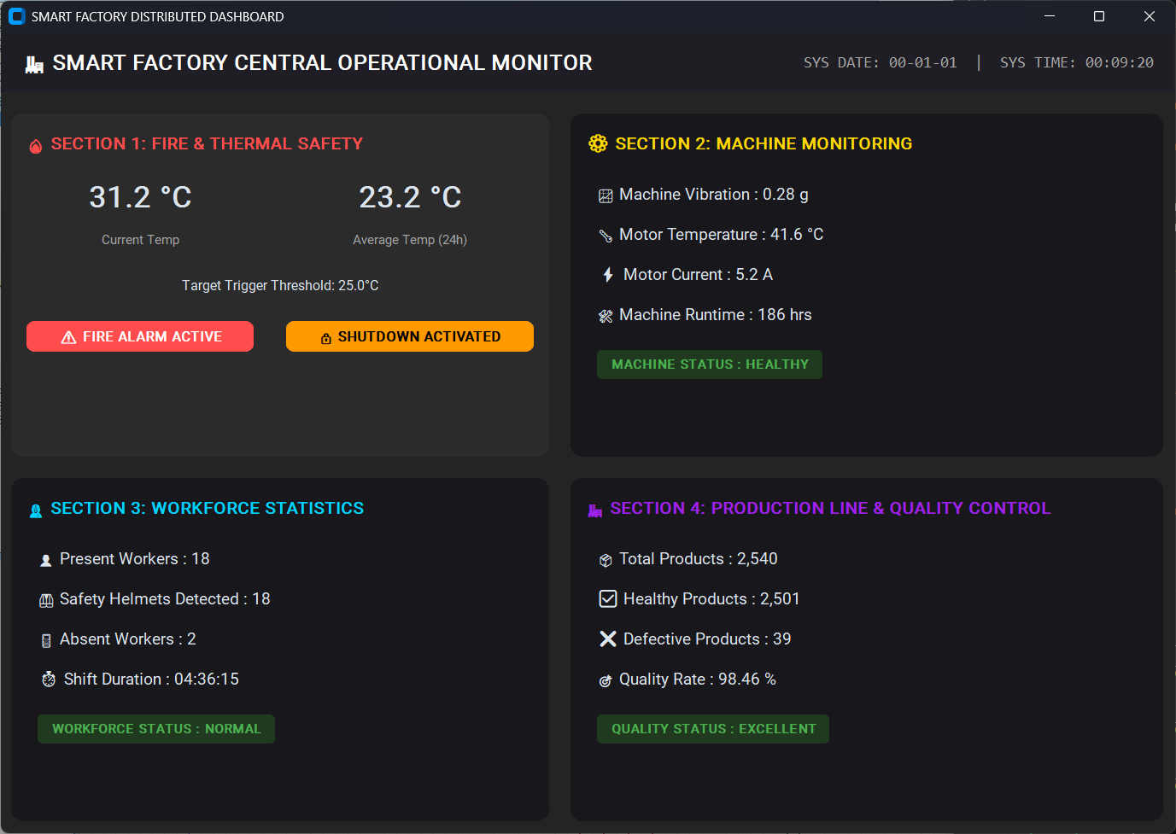
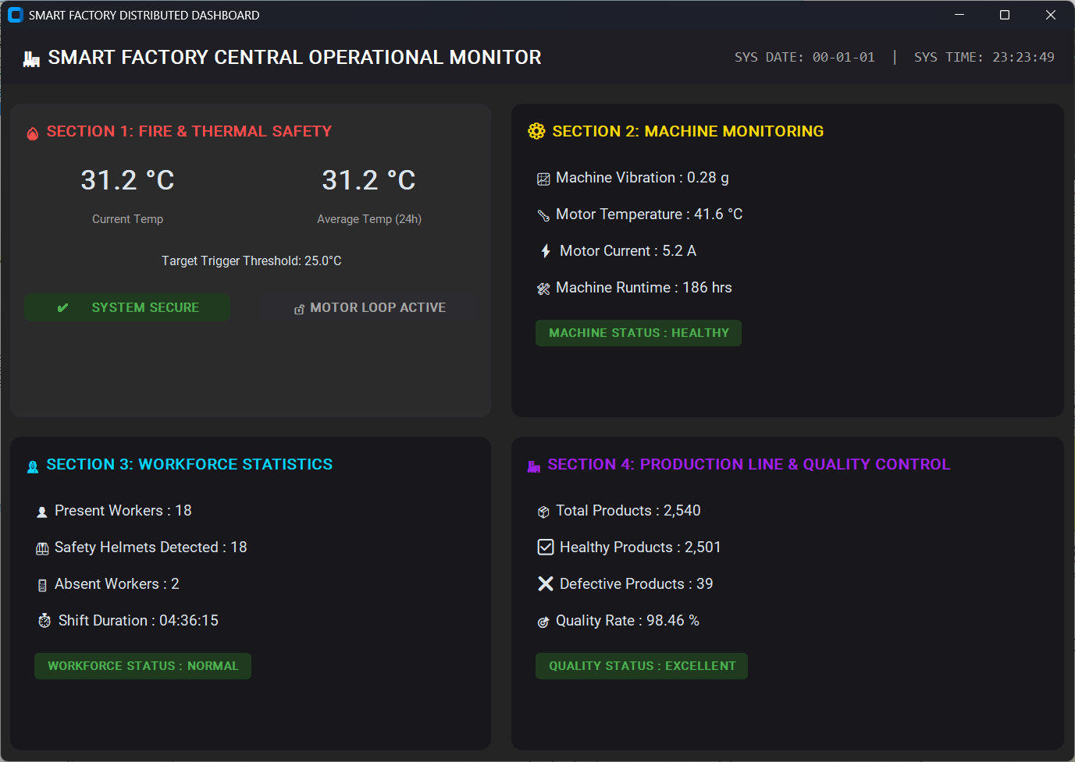
ارتباط با پایتون؛ ارتباطCAM/MCU
رابط گرافیکی این اپلیکیشن به شکل زیر است؛
پنل کاربری

Slide 47
چالش‌ها و ادامه توسعه؛
چالش‌ها و ادامه توسعه
ایده ها و تکمیل پروژه
چالش‌ها و ادامه توسعه

Slide 48
چالش‌ها و ادامه توسعه؛
۱. سیستم آتش و ایمنی توقفLCD و UART پس از دریافت دستور: انتقال پردازش دستورات از وقفهUART به حلقه اصلی برنامه.
ثبت نادرست مقدار دما: پیاده‌سازی تابع اختصاصی تبدیل رشته به عدد.
۲. مدیریت نیروی کارسرریز بافر در ارتباط سریال: کنترل طول ورودی و استفاده از توابع امن‌تر.
خطای Linker (Undefined Symbol): بازنویسی و جایگذاری صحیح توابع حذف‌شده.
خراب شدن فایل دیتابیس: استفاده از روش Shadow Copying برای ذخیره‌سازی امن.
۳. کنترل کیفی عدم عملکردADC: شناسایی خرابی سخت‌افزار و تعویض برد.ناپایداری تشخیص محصول: بازبینی و ساده‌سازی منطق تصمیم‌گیری.
۴. مانیتورینگ دستگاه‌های تولیدیخطای اتصال VCC و GND در Proteus: تنظیم دستی پایه‌های تغذیه.
نمایش اعداد نادرست روی LCD: افزایش اندازه بافر و اصلاح محاسبات.
افت سرعت مانیتورینگ دو دستگاه: حفظ نسخه پایدار تک‌دستگاهی به دلیل محدودیت Proteus.عدم پخش صدای BUZZER: تأیید عملکرد هشدار از طریق بررسی سیگنال خروجی.
چالش‌ها و ادامه توسعه

Slide 49
ادامه توسعه؛
Embedded AI?
۱. سیستم آتش و ایمنی گسترش به بیش از دو ناحیه‌ی حریق تشخیص دود/آتش با پردازش تصویر مبتنی بر هوش مصنوعی و دوربین به‌جای فقط حسگر دیجیتال
۲. مدیریت نیروی کارگردش‌کار تأیید انجام تسک تعمیم سیستم مرکزی به حسابداری و حقوق‌ودستمزدتشخیص وضعیت لباس ایمنی و فاصله‌ی کارگر با پردازش تصویر (دوربین)
۳. کنترل کیفیت شخیص عیوب ظاهری با پردازش تصویر / بینایی ماشین به‌جای فقط وزن، طول و رنگ استفاده از هوش مصنوعی (مدل‌های یادگیری ماشین) برای دسته‌بندی هوشمندتر محصول سالم/معیوب
۴. مانیتورینگ دستگاه‌های تولیدی مانیتورینگ هم‌زمان چند دستگاه (چند کاناله) سرویس دوره‌ای بر پایه‌ی ساعت کارکرد (نگهداری پیشگیرانه) هشدار صوتی واقعی با ترانزیستور درایورپیاده‌سازی کامل روی سخت‌افزار واقعی تشخیص هوشمندانه‌ی الگوی خرابی با هوش مصنوعی (Predictive Maintenance مبتنی بر داده)
۵. توسعه‌های زیرساختی مشترک (کل پروژه)جایگزینی ارتباط سیمی با WiFi یا بلوتوث مثلاً ماژولESP32 برای مقیاس‌پذیری در سالن تولیداستفاده از بردهای قوی‌ترSTM32F4 یاESP32 برای پردازش هم‌زمان تصویر، AI و چند سنسورجایگزینی دیتابیس فایلی با یک دیتابیس واقعی
افزودن احراز هویت واقعی به‌جای فرمان‌های متنی ساده یکپارچه سازی چهار زیرسیستم در یک داشبورد و سرور مرکزی واحد
چالش‌ها و ادامه توسعه

Slide 50

نتیجه گیری و منابع
نتیجه گیری و منابع
منابع و سورس کدها
نتیجه گیری و منابع

Slide 51
نتیجه گیری و منابع
در این پروژه تلاش شد یک نمونه کاربردی از مفہوم کارخانه هوشمند در مقیاس آزمایشگاهی طراحی و پیاده سازی شود؛
سیستمی که چہار زیرسیستم مانیتورینگ ماشین آلات، اعلام و اطفاء حریق، کنترل کیفیت و مدیریت نیروی کاررا در قالب یک معماری سەلایە (فریمور/سخت افزار، سیستم مرکزی و پایگاه داده، و اپلیکیشن کاربری پایتون)بهصورت یکپارچە کنار هم قرار میدهد.
منابع
STM32F103x6/x8 Datasheet, STMicroelectronicsSTM32 HAL Driver User Manual (UM1850),
STMicroelectronicsHitachi HD44780U LCD Controller/Driver DatasheetISO 10816-3: Mechanical Vibration — Evaluation of Machine Vibration by Measurements on Non-Rotating
Proteus Professional 9 Documentation, Labcenter ElectronicsKeil
MDK-ARM / ARM Compiler V6 Documentation, Keil (an ARM Company)
STM32IDE and STMCubeMX
مستندات فنی و گزارش‌های داخلی پروژه‌ی کارخانه‌ی هوشمند
نتیجه گیری و منابع

Slide 52
لینک ریپوزیتوری
https://github.com/alznvd6/SMART_FACTORY/
نتیجه گیری و منابع

